Slide 1
工作汇报
杨靖奎
2022.12.30

Slide 2
主要内容
详细了解大模型的预训练方法
SAG的修改

Slide 3
大模型的预训练方法（以BERT为例）
t1 = This is a dog.
t2 = I love eating ice cream.
is_next_label = False
数据的准备
首先把得到的数据进行分析得到词汇表并编号（BERT使用WordPiece，共有30,000个词）
在数据中以50%选取两个连续的句子，50%随机选取，记为t1, t2;
对两个句子进行mask，并加上分隔符；
合并成一个句子，即BERT输入；
t1 = [CLS] This is a [MASK]. [SEP]
t2 = I love [REP: sing] ice cream.[SEP]
t1_label = [PAD][PAD][PAD][PAD] dog [PAD][PAD]
t2_label = [PAD][PAD] eating [PAD][PAD][PAD][PAD]
bert_input = [CLS] This is a [MASK]. [SEP] I love [REP: sing] ice cream.[SEP]
segment_label = 111111112222222
bert_label = [PAD]……[PAD] dog [PAD]…… eating [PAD] ……[PAD]

Slide 4
大模型的预训练方法（以BERT为例）
LM模型预训练
完型填空与前后句判断同时进行，得到预测的单词/是否为前后句；
将完形填空的误差与前后句判断的误差相加作为总误差，用于更新；
损失函数：NLLLoss + softmax
优化函数：Adam
bert_input = [CLS] This is a [MASK]. [SEP] I love [REP: sing] ice cream.[SEP]
is_next_label = False
vs
next_sent_output = ?
bert_label = [PAD]……[PAD] dog [PAD]…… eating [PAD] ……[PAD]
vs
mask_lm_output = [PAD]……[PAD] ? [PAD]……[PAD] ?

Slide 5
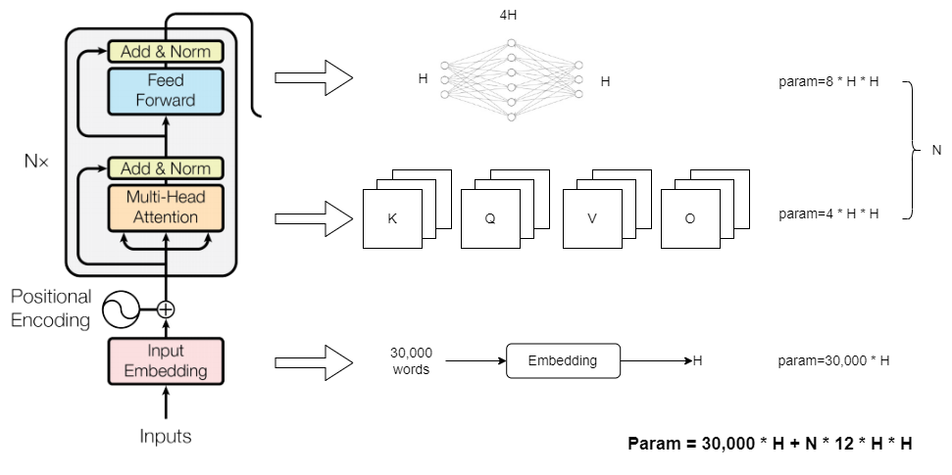
Transformer模型的参数计算
以BERT为例

Slide 6
下周规划
修改SAG代码并调试
按小组的计划进一步探究当今大模型趋势

Slide 7
汇报完毕

